Slide 1
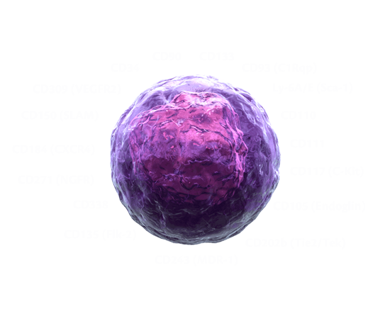
Hematopoetic Kök Hücre ve Hematopoez
Dr. Mustafa ÇETİN
2014-2015

Slide 2
Konunun Başlıkları
Stem cell (Kök Hücre)
Hematopoetik sistem
Hematopoez (Kan Yapımı)
Hematopoetik kök hücre
  Karekteristiği
  Klinik kullanımı

Slide 3
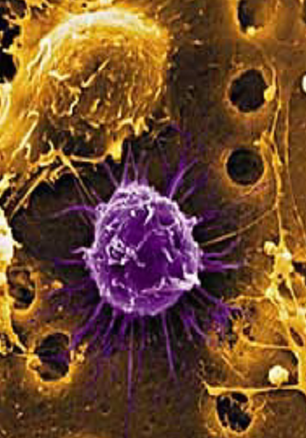
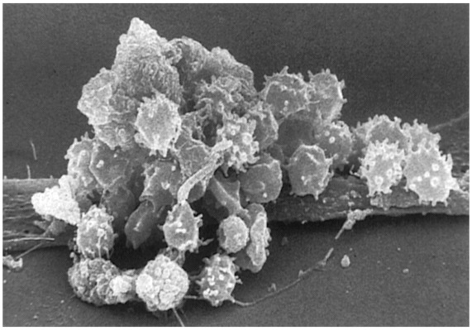
Kök hücre
Sonsuz bölünme ve farklılaşma yeteneğine sahip tek hücreli genomik yapıdan fenotipik olarak farklı hücrelere dönüşebilen hücrelerden oluşur.
Self Renewal: Devamlı bölünürken, kendi yedeğini verebilmesi
Puliripotent: Farklı hücrelere gelişebilme ve değişebilme (differansiasyon) yeteneği (potency)

Slide 4
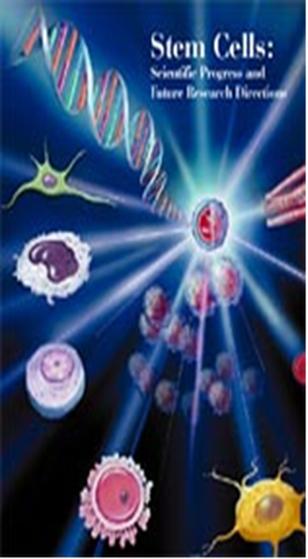
Kök hücre gelişim basamakları…
Totipotent kök hücre
Puliripotent kök hücre
Multipotent kök hücre
Unipotent kök hücre
Hemostasis ve doku replasmanından sorumlu

Slide 5






Kök hücre çeşitleri
Örnekler
Tanımlar
Erken Embriyonik hücreler
(1-3 günlük)
Her bir hücre yeni bir bireyi geliştirebilir.
Totipotent
Her bir hücre 200’den fazla somatik hücreye dönüşebilir.
Blastosit hücreleri
(5-14 günlük)
Puliripotent
Plastisite kabiliyeti korunmuştur, maturasyon eğilimli
Multipotent
Adult kök hc
Kord kanı
Fetal doku
Doku hemaostasis
ve Tamir [Repair]

Slide 6
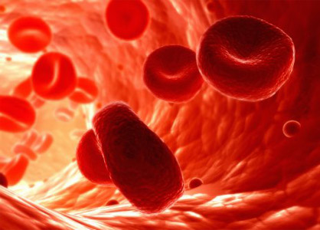
Hematopoetik Sistem
Hemato……= Kan
……….poisesis/poietic= üretim
Sitemi oluşturan çok sayıda (10’dan fazla) olgun kan hücresinin Özgün fonksiyonu;
1- Dokulara oksijen taşınması
2- Kanamanın kontrolü
3- İmmün sistemin işlemesi
gibi temel mekanizmaları kontrol eder.
Notes:
Blood and the system that forms it, known as the hematopoietic system, consist of more than 10 distinct mature cell types with specialized functions;
as like carry oxygen to the tissues,
control homeostasis balance,
immune function, and
response to microorganisms and inflammation.
Some of these cells are also involved in tissue and bone remodelling and removal of dead cells.

Slide 7
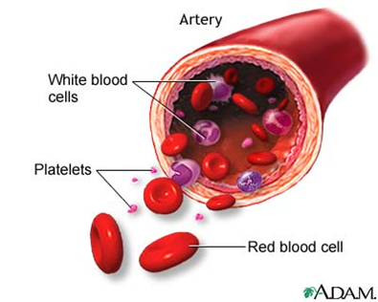
Hematopoetik Sistem
Kan hücrelerinin çoğunun yaşam süresi oldukça kısadır ve sürekli üretim takviye edilmelidir.
Ortalama bir insan günde yüzlerce milyar yeni hematopoetik hücreye gereksinim duyar.
Hematopoez hayli sofistike bir üretim sonucu hemapoetik homeostasis’i kontrol eder.

Slide 8
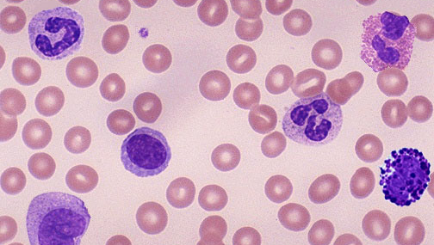
Dolaşan kan hücreleri

Slide 9
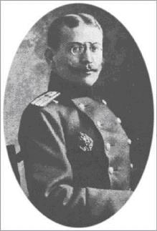
Alexander Maximow
Hematopoezi hücresel bir hiyerarşi sonucu ortak öncül (prokürsor) hücreden yani
‘’Hematopoetik Kök Hücre’’den oluştuğunu iddia etti.
(1909)
Maximow bu hücrelerin kemik iliğinde olgunlaşma süreci ardından dolaşıma katıldığını iddia etmiştir.
Notes:
Russian biologist Alexander Maximow, while working in St. Petersburg as a military doctor in 1909, postulated that hematopoiesis is organized as a cellular hierarchy derived from a common precursor;
‘ a hematopoietic stem cell (HSC)’
was the first to suggest that there was a hematopoietic stem cell with the morphological appearance of a “lymphocyte” capable of migrating through the blood to microecological niches that would allow them to proliferate and differentiate along lineage specific pathways.

Slide 10
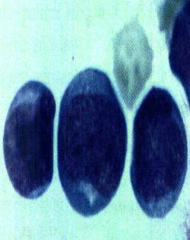
Hematopoetik Kök Hücreler
Kendi kendini yenileyebilen, Tüm kan dokusunu farklılaşarak oluşturabilen hücrelerdir..

Slide 11
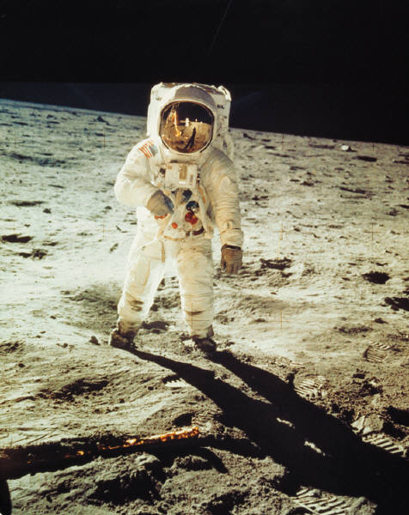
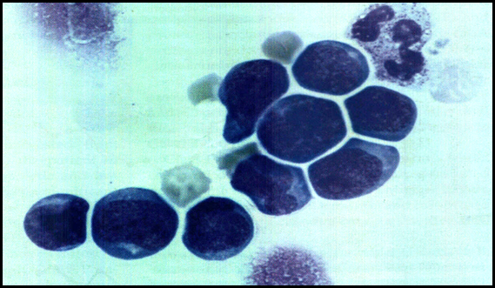
Hematopoetik kök hücreler;
İlk keşfedilen ,
En iyi tanımlanan,
Ve klinikte yıllardan beri başarı ile uygulana eşsiz hücrelerdir.
Notes:
Haematopoietic stem cells (HSCs) take the central place in the stem cells,
Because they are
the first-discovered stem cell,
the best-understood and,
at present, the only clinically-applicable population of stem cells.

Slide 12
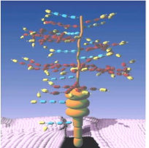
HKH’nin kimlik numarası : CD 34
CD43: 105-120 kDa ağırlığında membran glikoprotein
CD 34+
Erken hemapoetik kök hücre işaretleyicisi
CD34: Periferik MNH’lerin % 0.1
Kemik iliği MNH’lerinin % 1-4
Notes:
In 1985, a major advance was made with the discovery of a monoclonal antibody which bound a cell-surface moiety on all hematopoietic progenitors.
Subsequently designated as CD34, this molecule remains the only phenotypic marker that identifies early hematopoietic cells.
Approximately 0.1% of normal peripheral blood mononuclear cells and 1% to 4% of human bone marrow cells express the CD34 antigen.
The identification and characterization of CD34+ hematopoietic stem cells has opened new fields of research, and has become a major interest for both biological and clinical
research.
Interestingly, some CD34 monoclonal antibodies (such as Immu-133, see
below) can induce homotypic cell adhesion in CD34+ cell lines.

Slide 13
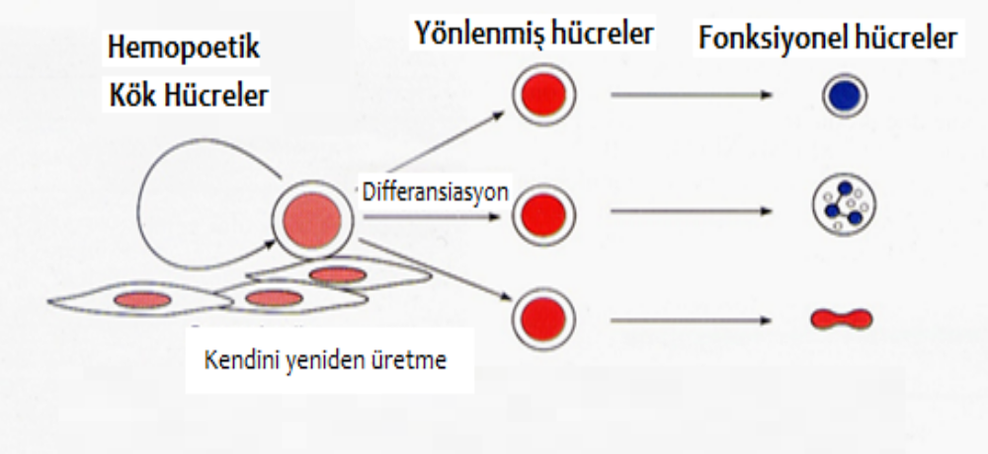
Hemopoetik Kök Hücreler
1. Bölünerek kendini yeniden üretme özelliği (Mitotik) Self-renewal
2. Farklılaşarak olgun kan hücrelerine dönüşebilme özelliği (Differansiasyon)
3. Farklılaşmaya başlayan, yönlenmiş fonksiyonel hücreye (eritrosit-lökosit-trombosit) dönüşür.

Slide 14
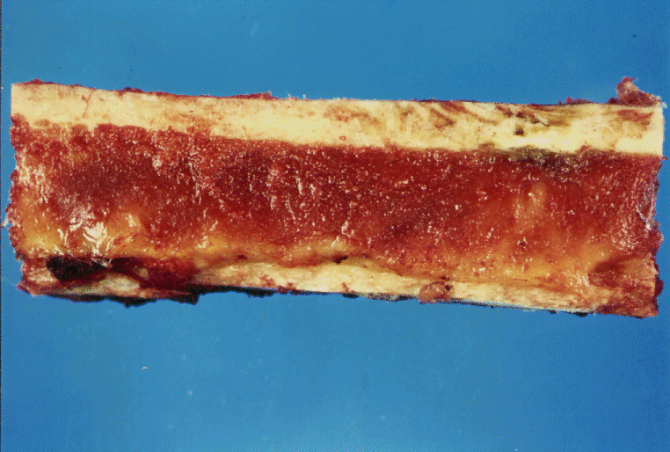
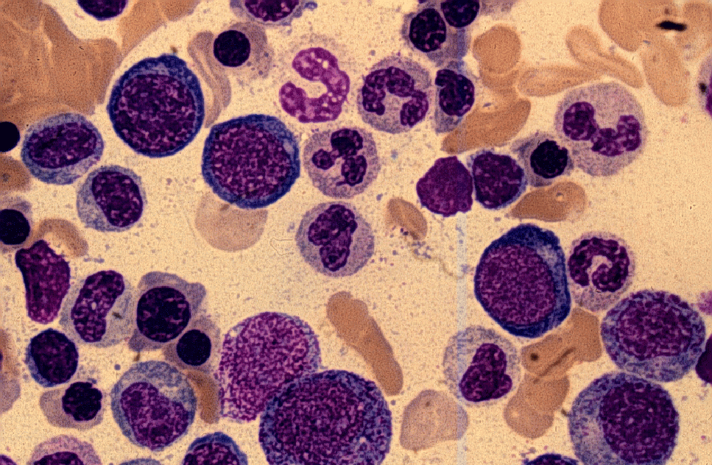
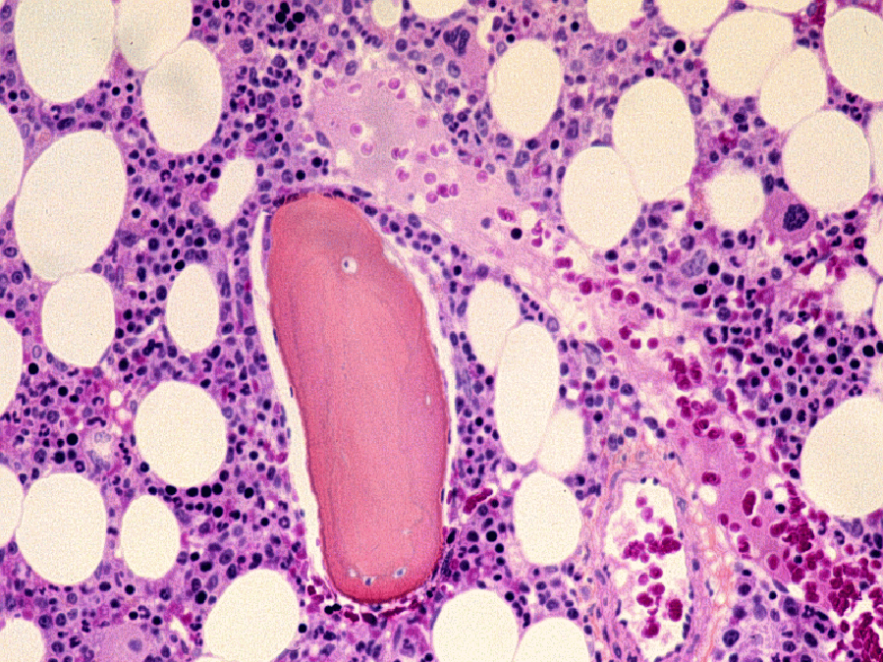
Kemik iliği ve hematopoetik hücreler
Notes:
14
ON THE CLOSER EXAMNATİON OF BONE MARROW REVEAL PROCURCER CELLS OF ERYTROID AND MYELOİD LİNEAGE SUCH AS erytroblast, normoblast,immatur forms granular cels promyelocyt, myelocyt etc
Bone marrow is not only important for blood fabrication also a vital element of the immune system, as it produces lymphocytes
The bone marrow hematopoietic compartment produces approximately 500 billion cells per day that use the bone marrow vasculature as a conduit to the systemic circulation.1
14

Slide 15
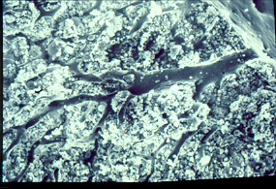
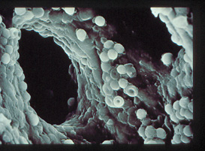
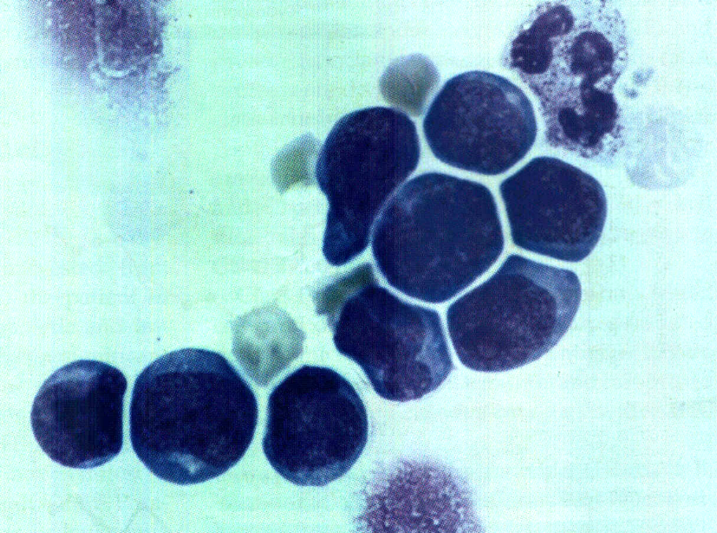
Kemik iliği santral sinüsleri ve hematopoetik hücreler
CD34 +

Slide 16
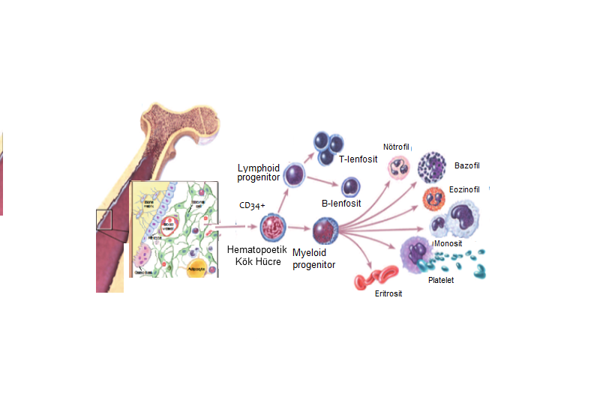
^{by} Jos Domen*, Amy Wagers** and Irving L. Weissman, BONE MARROW (HEMATOPOIETIC) STEM CELLS
Hematopoez dinamik bir süreçtir ve tüm hayat boyunca sürmelidir
.

Slide 17
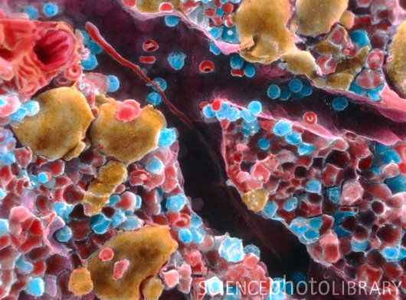
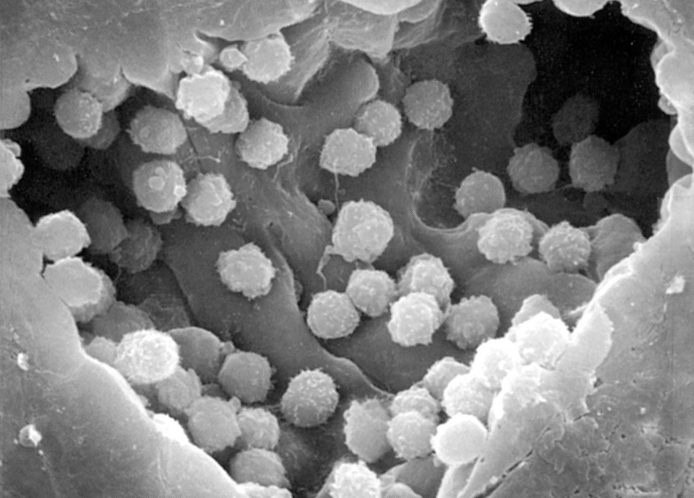
Kemik İliği: Fonksiyon
    Kan hücrelerinin üretimi,
      175 milyar kırmızı küre/gün
      70 milyar beyaz küre/gün
      175 milyar trombosit/gün
      Üretim kapasitesini ihtiyaç halinde 10 katı artırabilir…
kemik iliğinde hücrelerin %1- 0.1’i
Kök hücre ve öncülleridir.

Slide 18
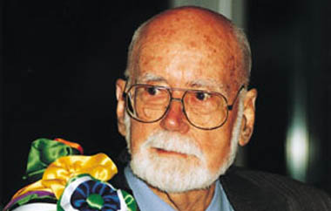
HKH’leri klinik kullanımı
The Nobel Prize, 1990
E. Donnall Thomas
HKH’leri ilk defa lösemili bir hastada başarı ile uygulamıştır.
Thomas ED, Lochte HL, Lu WC, Ferrebee JW. Intravenous infusion of bone marrow in patients receiving radiation and chemotherapy. N. Engl. J. Med. 1957; 257: 491.
Notes:
The first successful transplant was performed by Dr. Thomas in Cooperstown, N.Y., in the late 1950s.
The transplant involved identical twins, one of whom had leukemia.
Because identical twins share the same genetic make-up, transplants between twins avoid the problems associated with non-twin transplants, such as graft-vs.-host disease. GVHD occurs when the transplanted cells (the graft) attack the patient (the host) as they would a foreign object or infection.
In 1975, Thomas moved his research to Fred Hutchinson Cancer Research Center, where much of the developmental work on bone-marrow and blood stem-cell transplantation has been done. He received the Nobel Prize in physiology or medicine in 1990, along with Dr. Joseph E. Murray, who pioneered kidney transplantation.
He died at 92 years old 5 months ago,
First un sibling transplatation was perfprmed minnosata in 1968

Slide 19
HKH’leri klinik kullanımı
HKH nakli için esas endikasyonlar:
Hematopoetik kanserler (lösemi-lenfoma-myeloma)
Hematopoetik Dışı kanserlerde yüksek doz tedavi
Genetik ve/veya kazanılmış kemik iliği hastalıkları : aplastik anemi, talasemiler, orak hücre hastalığında
Artan sıklıkta otoimmün hastalıklarda
Notes:
The clinical use of stem cells holds great promise,
However, the application of most classes of adult stem cells is either currently untested or is in the earliest phases of clinical testing.
The only exception is HSCs, which have been used clinically since 1959 and are used increasingly routinely for transplantations, albeit almost exclusively in a non-pure form.
The current common clinical application of hematopoietic cell transplantation (HCT) is for patients with malignancies, bone marrow failure states, and immun- odeficiencies.

Slide 20
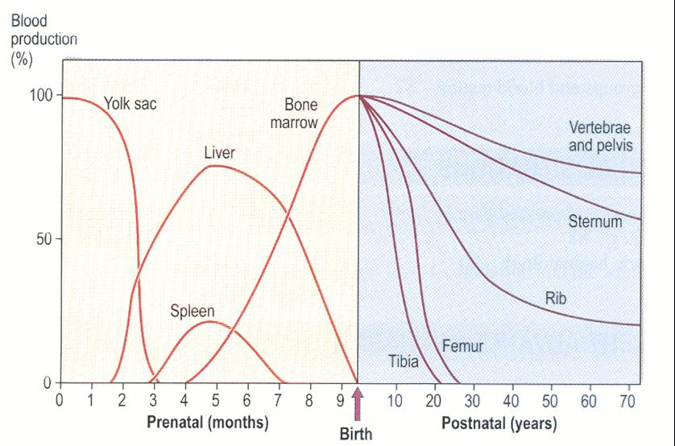
Hematopoez
  Fertilizasyonun 19. Gününde embriyonun yolk kesesinde başlayan eritropoez fetal hemoglobin üretimini başlatır.
  Gestasyonun 6. Haftasından itibaren fetal KC esas kan üretimini üstlenir, bu arada lökosit ve trombosit üretimide başlar.
  Gestasyonun 6. Ayından itibaren yaşam boyu primer kan üretim merkezi olan kemik iliği esas kan yapım merkezi olarak kontrolü ele alır.

Slide 21
Hematopoez (Kan yapımı)
Tüm kan hücreleri ortak pluripotent Kök Hücreden oluşur
Puliripotent Kök Hücreler Kemik İliğinde Myeloid Dizi veya Lenfoid Dizi hücrelerine dönüşmeye yönlendirilir.
Multipotent Myeloid kök hücreler tüm myeloid dizi hücrelerini – eritrosit, granülosit (nötrofil, eozinofil, bazofil), monosit ve plateletleri oluşturur.
Multipotent Lenfoid kök hücreler lenfoid dizi hücrelerine (B ve Tlenfositler) dönüşür
Kemik iliğinde toplanan Hematopoetik Kök Hücreler hastalarda hematopoezin tam restorasyonunu yapabilir.

Slide 22



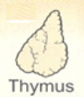

Hematopoez (Kan yapımı)
naïve
germinal merkez
B-lenfosit
Plasma
hücreleri
CD34+
Lymphoid
progenitor
T-lenfosit
Hematopoetik Kök Hücre
Myeloid
progenitor
Nötrofil
Eozinofil
Bazofil
Monosit
Platelet
Granülopoez
Trombopoez
Eritropoez
Eritrosit
Puliripotent
Multipotent
Unipotent
Notes:
22

Slide 23
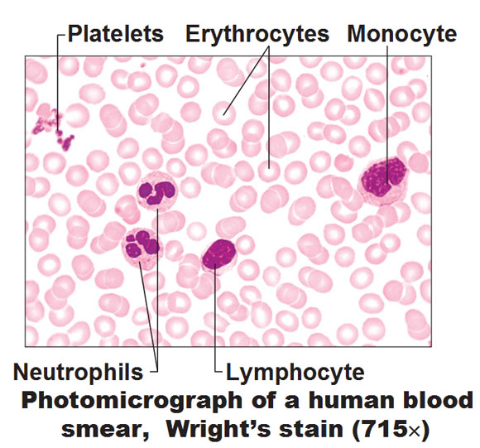
Kan Hücreleri
Trombositler
Eritrositler
Monositler
Nötrofiller
Lenfositler
Periferik kan yayması

Slide 24
Haemopoetik Büyüme Faktörleri
Büyüme Faktörleri
1- GM-CSF
    Granulosit -Makrofaj Koloni Uyarıcı faktör
2- M-CSF
    Makrofaj Koloni Uyarıcı faktör
3- Eritropoietin
    Eritropoezi uyarır
4- Trombopoetin
    Megakaryopoezi uyarır
    CD34+
Sitokinler
    IL 3
    IL 5
    SCF

Slide 25
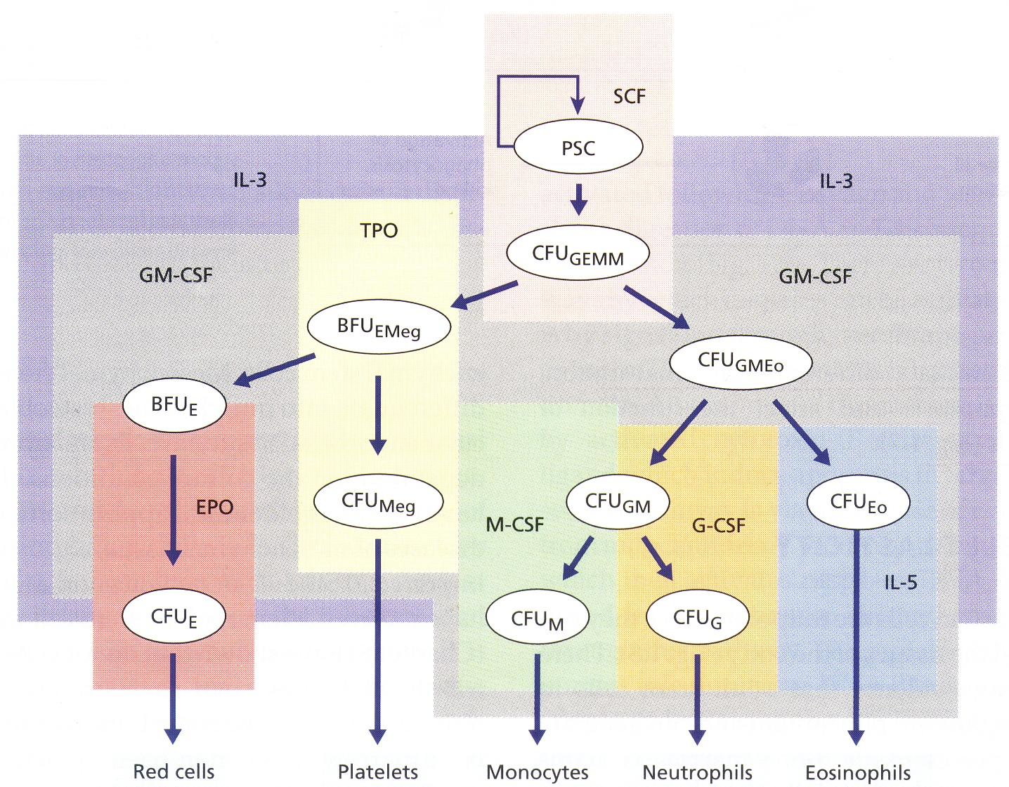
Haemopoetik Büyüme Faktörleri

Slide 26
Hematopoez (Kan yapımı)
Lenfopoez
naïve
germinal center
B-lymphocytes
Plasma
cells
Lymphoid
progenitor
T-lymphocytes
Progenitör hücrelerden Kemik İliğinde ve lenfoid organlarda fonksiyonel aktif B hücreler oluşurken, fonksiyonel T lenfositleri eğitimlerini Timus ta tamamlarlar..
CD34+
Kan Kök hücreler
Hematopoietic
stem cell
Notes:
26

Slide 27
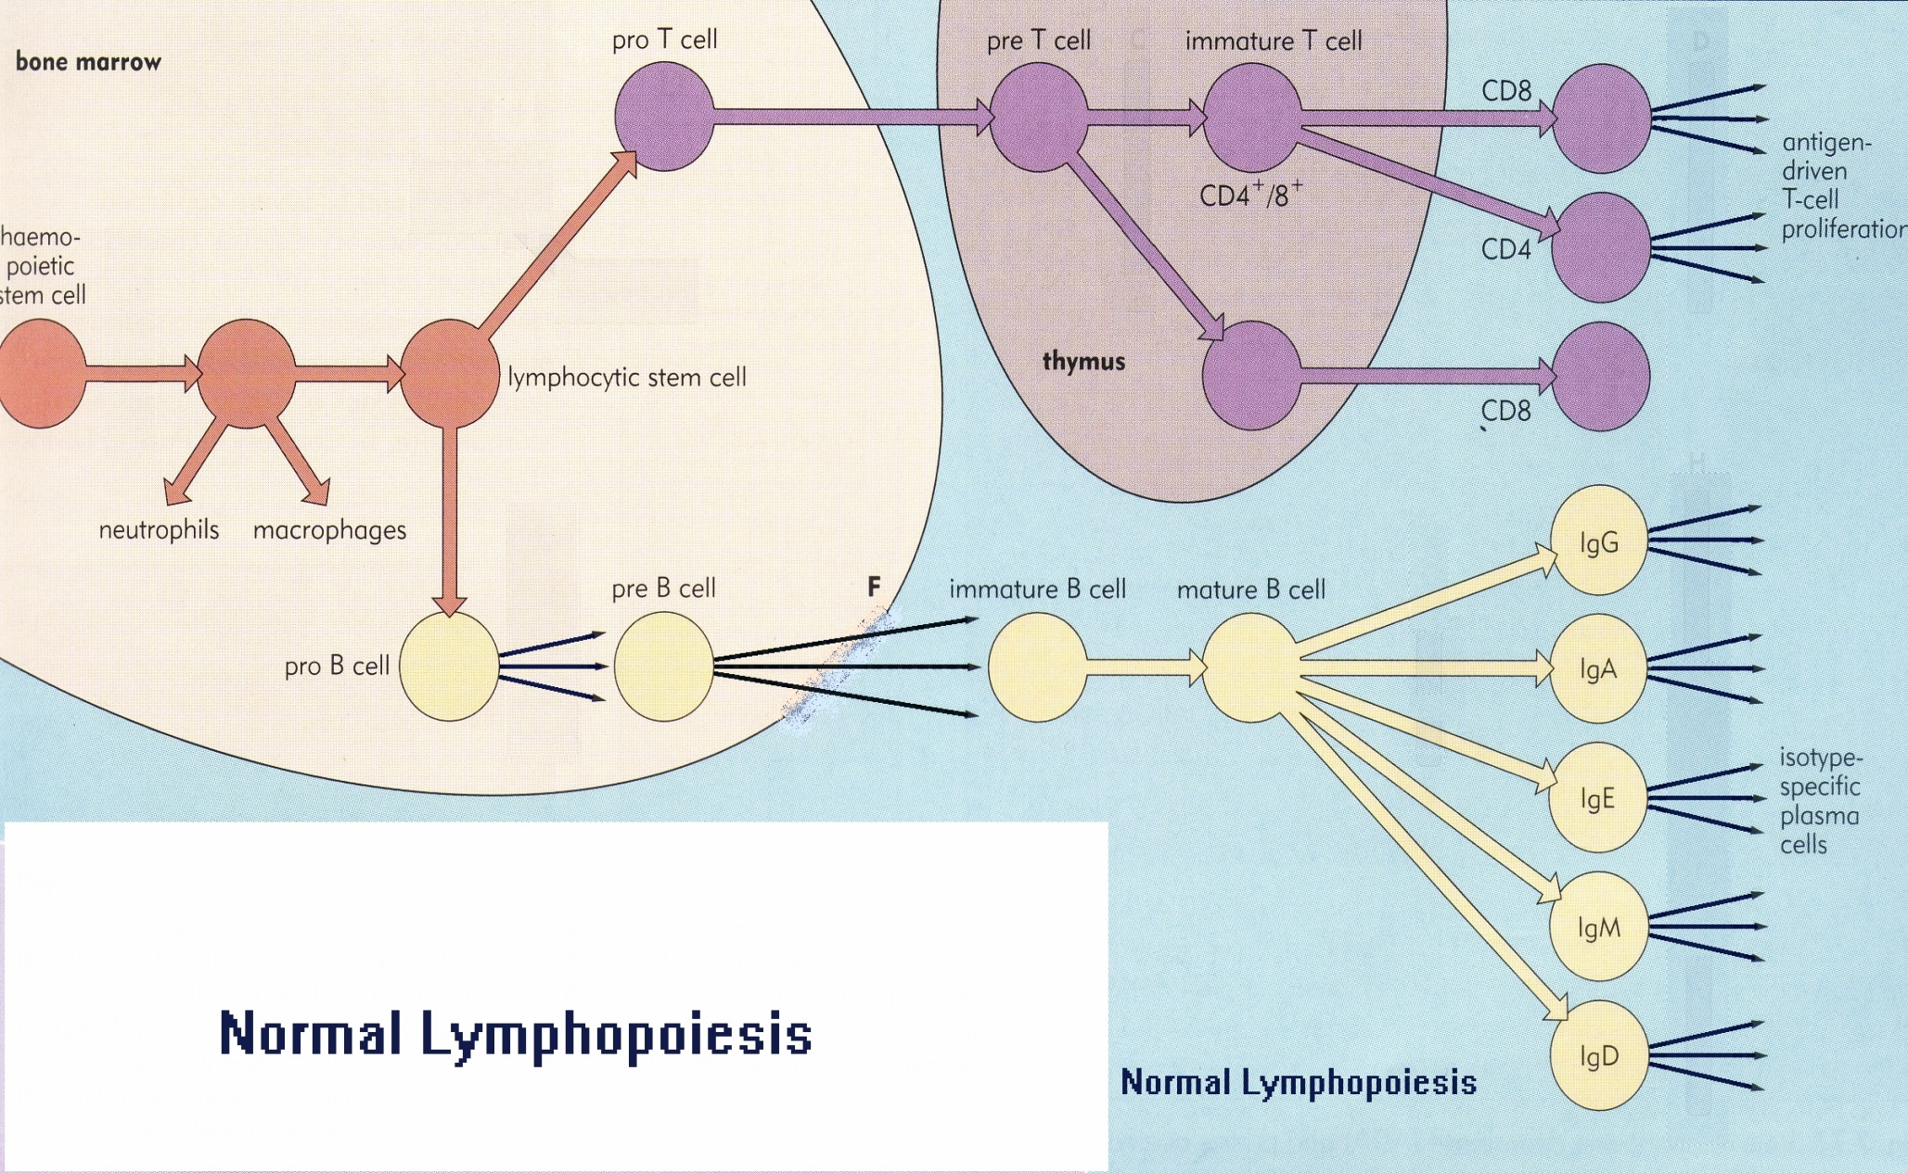
Lenfopoez

Slide 28
Hematopoez (Kan yapımı)
Myelopoez
Lymphoid
progenitor
CD34+
Myeloid gelişim süreçleri kemik iliğinde gerçekleşir.
Hematopoetik Kök Hücre
Myeloid
progenitor
Nötrofil
Eozinofil
Bazofil
Monosit
Platelet
Granülopoez
Trombopoez
Eritropoez
Eritrosit
Notes:
28

Slide 29
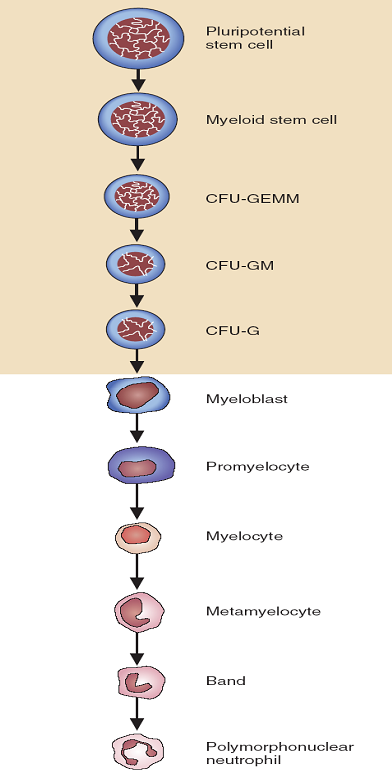
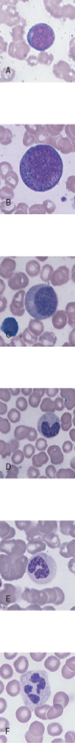
Granülopoez
Granülositler dolaşımda 6-8 saat kalır, dokuya geçer
Toplam doku ömrü 48 saattir.

Slide 30
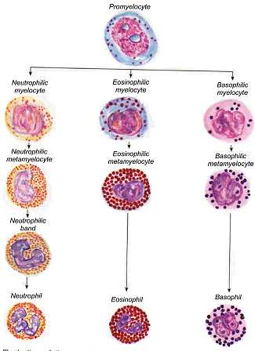
Granulopoezis

Slide 31
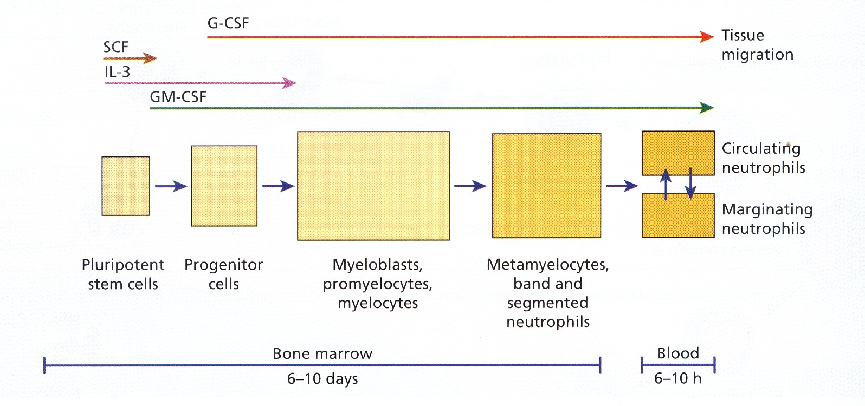
Granülopoez

Slide 32
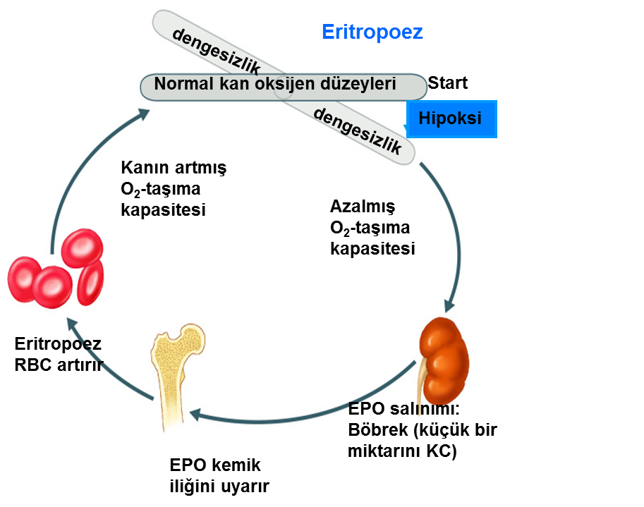
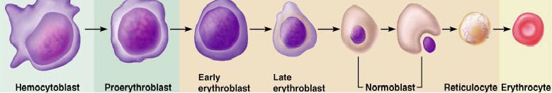
Eritropoezin kontrolu-denetimi
Doku hipoksisi eritropoezi uyarır
Alyuvarların üretim sayısı ve yıkım arasındaki hemostaz eritropoez ile sağlanır.

Slide 33
Eritropoezin kontrolu
Böbreklerden EPO salınımı;
  Azalmış RBC sonucu hipoksi
  Azalmış doku oksijen sunumu
  Artmış doku oksijen gereksinimi
Artmış eritropoez:
  Dolaşan kanda RBC sayısını
  Kanın oksijen taşıma kapasitesini artırır.
Eritrosit ömrü 120 gündür
Çekirdeksiz-bikonkav hücreler
Üretimin kontrolü Epo ile sağlanır
Eritropoezde: Fe, B12, folate & diğer kofaktörler gerekli ve etkilidir.

Slide 34
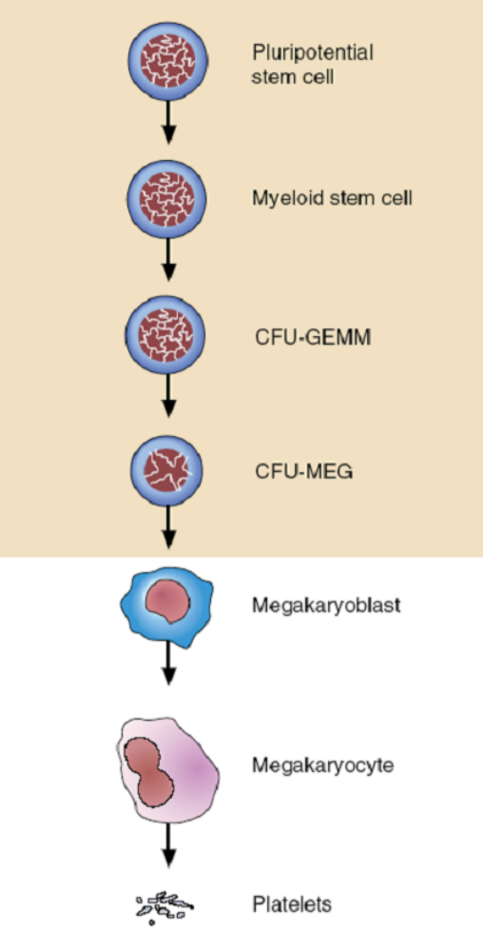
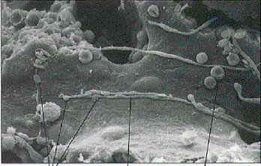
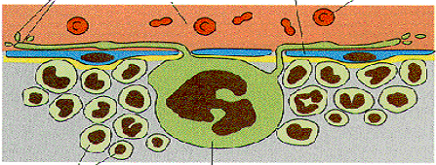
Trombopoez
Hücre bölünmeden DNA endoredublikasyonu sonucu oluşan megakaryositler
Stoplazmik saçılması ile dolaşıma sinüsoidlerden katılır
PLT lerin %30 herhangi bir anda dalak havuzunda %70 i dolaşım havuzundadır.

Slide 35
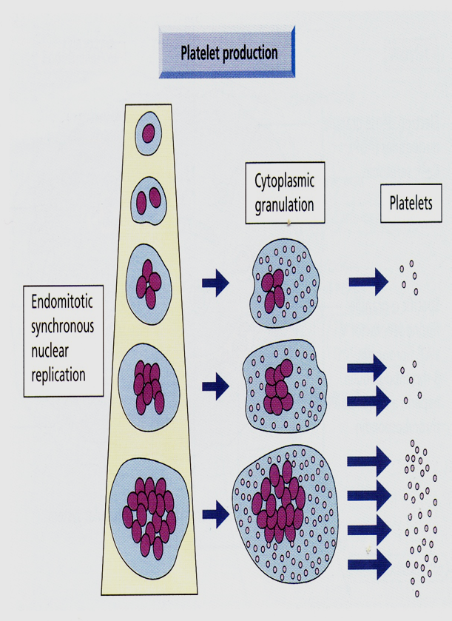
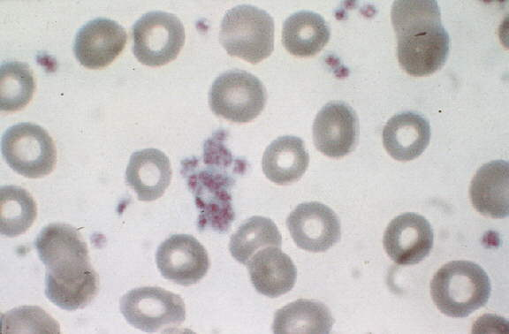
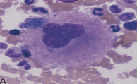

Slide 36
Kan hücrelerinin üretimi ve yaşam süresi
Hücre Tipi | Yaşam | Üretim hızı (hücre/gün) | Üretim hızı (hücre/sn)
Eritrositler | 100 gün | 2 x 10¹¹ | ∼2 milyon
Plateletler | 7-10 gün | 2 x 10¹¹ | ∼2 milyon
Nötrofiller | 6 saat | 3 x 10¹⁰ | ∼300,000
Lenfositler | 10 gün | 1 x 10¹⁰ | ∼100,000

Slide 37
Özetle
Normal hematopoez kemik İliği ve mikroçevresinde gerçekleşen, çok sayıda sistem tarafından kontrol edilen hayati bir faaliyettir

Slide 38
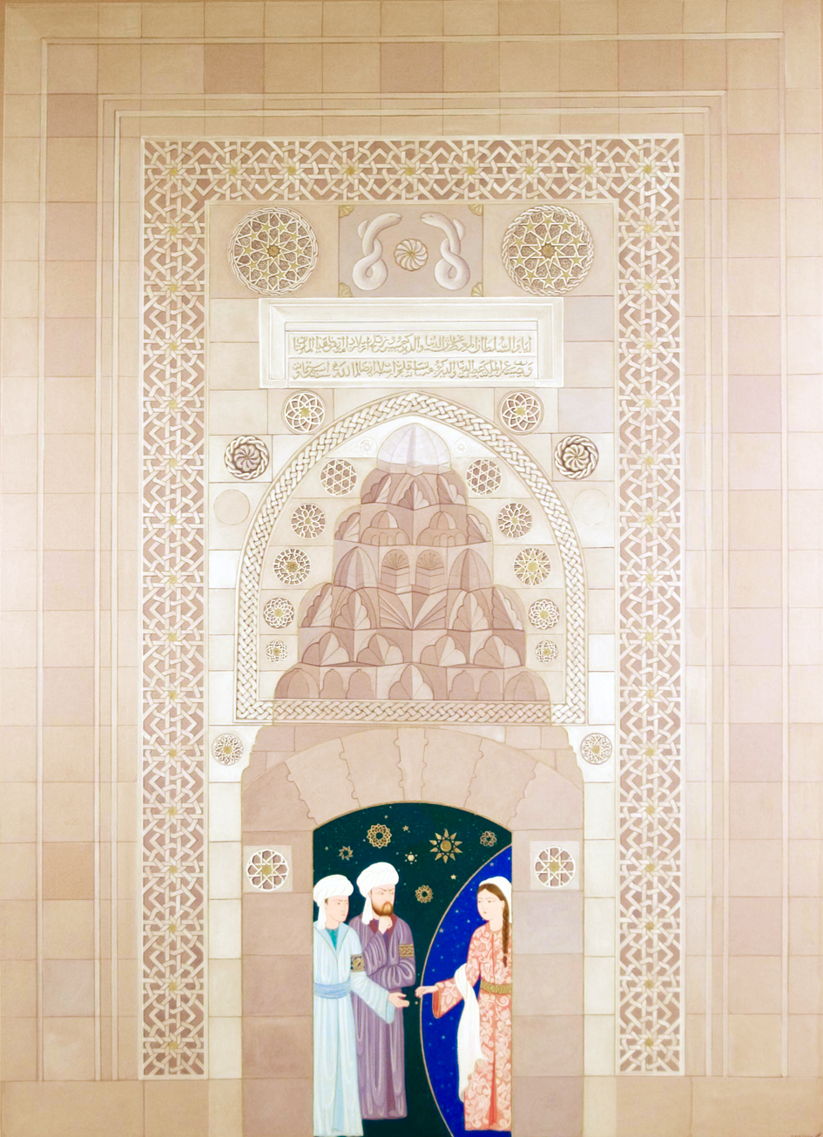
Teşekkürler

